Slide 1
多工位终检操作说明
多工位终检操作说明
V1.0
吴敬会 2019.05.13

Slide 2
多工位终检操作说明
按钮盒功能定义
选变种
切换生产模式
开机
清盘
异常复位

Slide 3
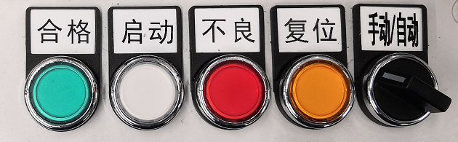
多工位终检操作说明
一.按钮盒功能定义
切换手动自动模式
异常复位,报警时显示灯亮
自由测试判断失败,自由测试时显示亮灯
启动设备或者清盘确认
自由测试判断成功,自由测试时显示亮灯

Slide 4
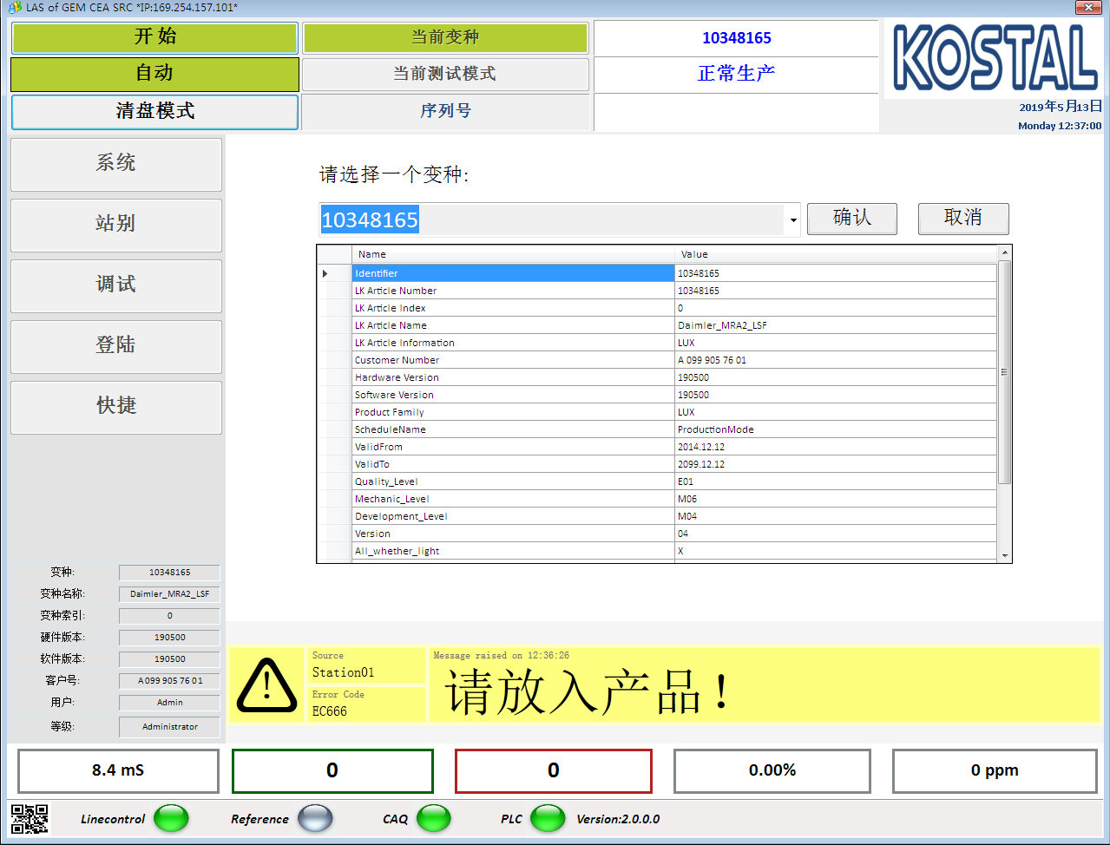
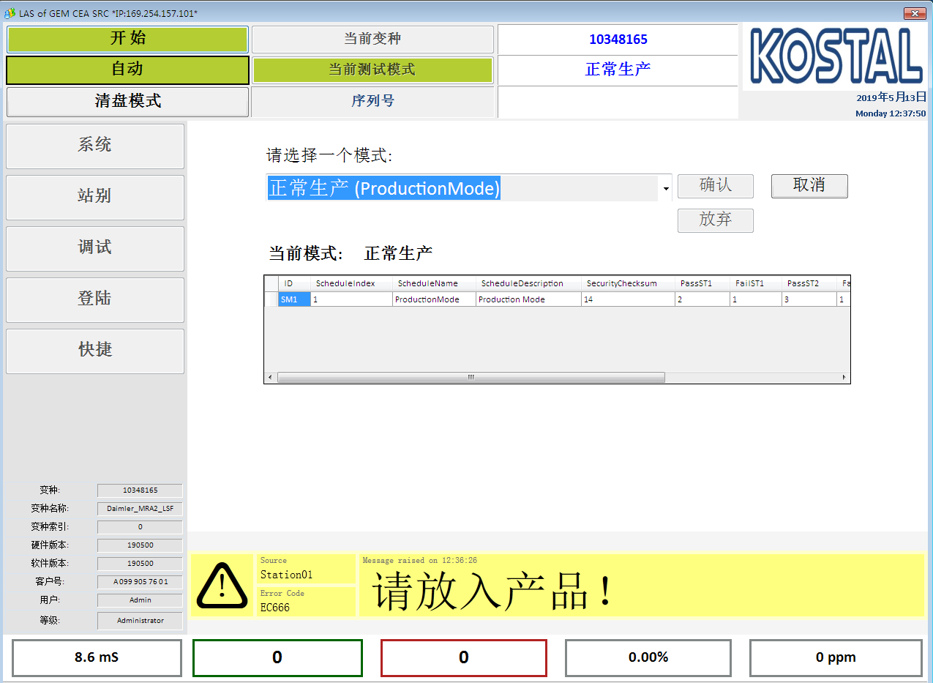
多工位终检操作说明
二.选变种
点击‘当前变种’按钮跳转至
选择变种界面.
2. 选择需要选取的变种.
3. 点击确认.
4. 输入密码. 密码为:0
三.切换生产模式
点击‘当前测试模式’按钮
跳转至选择生产界面.
2. 选择需要选取的生产模式.
3. 点击确认.
4. 输入密码. 密码在
Schedule.csv.默认密码为:0
*特殊需求时才需要切换
生产模式

Slide 5
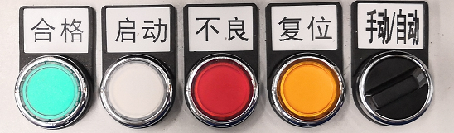
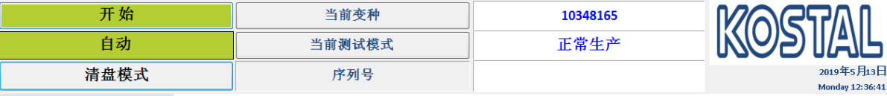
多工位终检操作说明
四.开机
1. 拉起急停按钮
2. 切换至’手动’
确认为手动模式
3. 按钮’复位按钮’
确认复位按钮
灯灭掉
确认‘复位按钮’灯灭掉
4. 按钮’启动按钮’
确认启动按钮
灯灭掉
确认‘启动按钮’灯灭掉
5.切换至’自动’
确认为自动模式
6. 观察总控是否
成功
‘开始’&‘自动’按钮为绿色

Slide 6
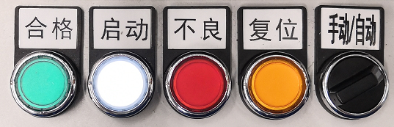
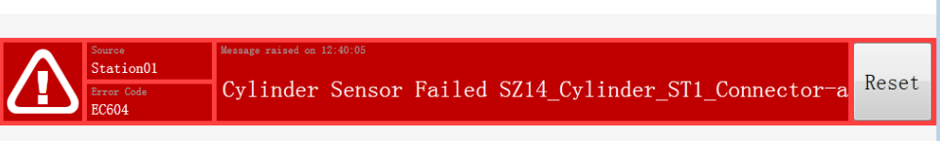
多工位终检操作说明
四.清盘
1. 点击总控
‘清盘按钮
2. 按 下
‘启动按钮’
按下‘启动按钮’
3. 自动清盘N圈.
N=工位数
五 .异常复位
根据异常提示复位硬件异常
2. 切换至
‘手动模式’
确认为手动模式
3. 按钮’复位按钮’
确认复位按钮
灯灭掉
确认‘复位按钮’灯灭掉

Slide 7

多工位终检操作说明
END

